Slide 1
第5章 函数
Notes:
欢迎辞

Slide 2
第5章 函数
5.1 函数定义及其性质
5.2 函数的复合与反函数

Slide 3
5.1 函数定义及其性质
5.1.1 函数的定义
  函数定义
  从A到B的函数
5.1.2 函数的像与完全原像
5.1.3 函数的性质
  函数的单射、满射、双射性
  构造双射函数

Slide 4
函数定义
定义5.1 设 f 为二元关系, 若 ∀x∈domf 都存在唯一的y∈ranf 使 x f y 成立, 则称 f为函数. 对于函数f, 如果有 x f y, 则记作 y=f(x), 并称 y 为 f 在 x 的值.
例如 f₁={<x₁,y₁>,<x₂,y₂>,<x₃,y₂>}
f₂={<x₁,y₁>,<x₁,y₂>}
f₁是函数, f₂不是函数

Slide 5
函数相等
定义5.2 设f, g为函数, 则
f=g ⇔ f⊆g∧g⊆f
如果两个函数 f 和 g 相等, 一定满足下面两个条件：
(1) domf = domg
(2) ∀x∈domf = domg 都有 f(x) = g(x)
实例 函数
f(x)=(x²−1)/(x+1), g(x)=x−1
不相等, 因为 domf⊂domg.

Slide 6
从A到B的函数
定义5.3 设A, B为集合, 如果
(1) f 为函数
(2) domf = A
(3) ranf ⊆ B,
则称 f 为从A到B的函数, 记作 f : A→B.
实例
f : N→N, f(x)=2x 是从 N 到 N 的函数
g : N→N, g(x)=2也是从 N 到 N 的函数

Slide 7
B上A
定义5.4 所有从A到B的函数的集合记作B^{A}, 读作“B上A”
符号化表示为
B^{A} ={ f | f : A→B }
计数：
|A|=m, |B|=n, 且m, n>0, |B^{A}|=n^{m}.
A=∅, 则 B^{A}=B∅={∅}.
A≠∅且B=∅, 则 B^{A}=∅^{A}= ∅.

Slide 8
实例
例1 设A = {1, 2, 3}, B = {a, b}, 求B^{A}.
解 B^{A} = { f₀, f₁, … , f₇ }, 其中
f₀={<1,a>,<2,a>,<3,a>}
f₁={<1,a>,<2,a>,<3,b>}
f₂={<1,a>,<2,b>,<3,a>}
f₃={<1,a>,<2,b>,<3,b>}
f₄={<1,b>,<2,a>,<3,a>}
f₅={<1,b>,<2,a>,<3,b>}
f₆={<1,b>,<2,b>,<3,a>}
f₇={<1,b>,<2,b>,<3,b>}

Slide 9
重要函数的定义
定义5.5
(1) 设f：A→B, 如果存在 c∈B 使得对所有的 x∈A 都有
f(x)=c, 则称 f : A→B是常函数.
(2) 称 A 上的恒等关系 I_{A}为 A 上的恒等函数, 对所有的
x∈A 都有 I_{A}(x)=x.
(3) 设<A, ≼>, <B, ≼>为偏序集，f : A→B，如果对任意的x₁, x₂∈A, x₁≺x₂, 就有 f(x₁) ≼ f(x₂), 则称 f 为单调递增的；
如果对任意的 x₁, x₂∈A, x₁≺x₂, 就有 f(x₁) ≺ f(x₂), 则称 f 为严格单调递增的.
类似的也可以定义单调递减和严格单调递减的函数.

Slide 10
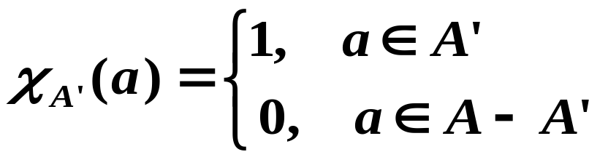
重要函数的定义(续)
(4) 设 A 为集合, 对于任意的 A’ ⊆A, A’ 的特征函数
χ_{A’} : A→{0,1} 定义为
实例：设A={a,b,c}, A的每一个子集 A'都对应于一个特征函数, 不同的子集对应于不同的特征函数. 如
χ∅ = {<a,0>,<b,0>,<c,0>}，
χ_{{a,b}} = {<a,1>,<b,1>,<c,0>}.

Slide 11
重要函数的定义(续)
(5) 设 R 是 A 上的等价关系, 令
g : A→A/R
g(a) = [a], ∀a∈A
称 g 是从 A 到商集 A/R 的自然映射.

Slide 12
实例
给定集合 A 和 A 上的等价关系 R, 就可以确定一个自然映射 g : A→A/R. 不同的等价关系确定不同的自然映射, 其中恒等关系所确定的自然映射是双射, 而其他的自然映射一般来说只是满射.
例如： A={1, 2, 3},
等价关系: R₁={<1,2>,<2,1>}∪I_{A}
自然映射：g₁(1) = g₁(2) = {1,2}, g₁(3) = {3}
等价关系：I_{A}
自然映射：g₂(1)={1}, g₂(2)={2}, g₂(3)={3}

Slide 13
重要函数的定义(续)
W : Z⁺→Z⁺作为算法的时间复杂度函数
W(n)的含义：对于规模为 n 的输入，该算法在最坏情况
下所执行的基本运算次数是W(n).
复杂度函数 f(n) 的阶的表示：
f(n)=O(g(n)) ⇔ f(n)的阶不超过g(n)的阶
f(n)=Θ(g(n)) ⇔ f(n)=O(g(n))且g(n)=O(f(n))
例如: f(n)=n²+n=Θ(n²), g(n)=nlogn=O(n²)
其中 logn 是 log₂n 的简写
算法：二分搜索 W(n)=O(logn)
归并排序 W(n)=O(nlogn)

Slide 14
函数的像与完全原像
定义5.6 设函数 f : A→B, A₁⊆A, B₁⊆B,称
f(A₁) = { f(x) | x∈A₁ }
为A₁ 在 f 下的像，f(A) 称为函数的像.
f⁻¹(B₁)={ x | x∈A∧ f(x)∈B₁}
为B₁ 在 f 下的完全原像
注意:
函数的像与值的区别：函数值 f(x)∈B, 像 f(A₁)⊆B.
A₁⊆f⁻¹(f(A₁))， f(f⁻¹(B₁))⊆B₁.
实例 {1}⊂{1,2}=f⁻¹({a})= f⁻¹(f({1}))
f(f⁻¹({b,c}))=f({3})={b}⊂{b, c}

Slide 15
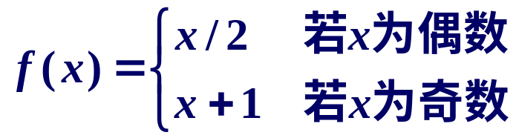
实例
1. 设 f : N→N, 且
令A={0,1}, B={2}, 那么有
f(A) = f({0,1}) = { f(0), f(1) }={ 0, 2 }
f(B) = { f(2) } = { 1 }
2. A={1, 2, 3}, B={a, b, c}, f={<1,a>,<2,a>,<3,b>}，则
f⁻¹({a,b}) ={1,2,3}, f⁻¹({b,c}) ={3},

Slide 16
函数的性质
定义5.7 设 f : A→B,
（1）若ranf = B, 则称 f : A→B是满射的.
（2）若 ∀y∈ranf 都存在唯一的 x∈A使得 f(x)=y, 则称 f : A→B是单射的.
（3）若 f : A→B既是满射又是单射的, 则称 f : A→B是双射的
f 满射意味着：∀y ∈B, 都存在 x∈A 使得 f(x)=y.
f 单射意味着：f(x₁)=f(x₂) ⇒ x₁=x₂

Slide 17
实例
例2
判断下面函数是否为单射, 满射, 双射的, 为什么?
（1）f : R→R, f(x)= −x²+2x−1
（2）f : Z⁺→R, f(x)=lnx, Z⁺为正整数集
（3）f : R→Z, f(x)=⎣x⎦
（4）f : R→R, f(x)=2x+1
（5）f : R⁺→R⁺, f(x)=(x²+1)/x, 其中R⁺为正实数集.

Slide 18
实例(续)
解 (1) f : R→R, f(x)= −x²+2x−1
(2) f : Z⁺→R, f(x)=lnx
(3) f : R→Z, f(x)= ⎣x⎦
(4) f : R→R, f(x)=2x+1
(5) f : R⁺→R⁺, f(x)=(x²+1)/x
在x=1取得极大值0. 既不是单射也不是满射的.
单调上升, 是单射的. 但不满射, ranf={ln1, ln2, …}.
是满射的, 但不是单射的, 例如 f(1.5)=f(1.2)=1.
是满射、单射、双射的, 因为它是单调函数并且ranf=R.
有极小值f(1)=2. 该函数既不是单射的也不是满射的.

Slide 19
构造从A到B的双射函数
有穷集之间的构造
例3 A=P({1,2,3}), B={0,1}^{{1,2,3}}
解 A={∅,{1},{2},{3},{1,2},{1,3},{2,3},{1,2,3}}.
B={ f₀, f₁, … , f₇ }, 其中
f₀={<1,0>,<2,0>,<3,0>}, f₁={<1,0>,<2,0>,<3,1>},
f₂={<1,0>,<2,1>,<3,0>}, f₃={<1,0>,<2,1>,<3,1>},
f₄={<1,1>,<2,0>,<3,0>}, f₅={<1,1>,<2,0>,<3,1>},
f₆={<1,1>,<2,1>,<3,0>}, f₇={<1,1>,<2,1>,<3,1>}.
令 f : A→B,
f(∅)=f₀, f({1})=f₁, f({2})=f₂, f({3})=f₃,
f({1,2})=f₄, f({1,3})=f₅, f({2,3})=f₆, f({1,2,3})=f₇

Slide 20
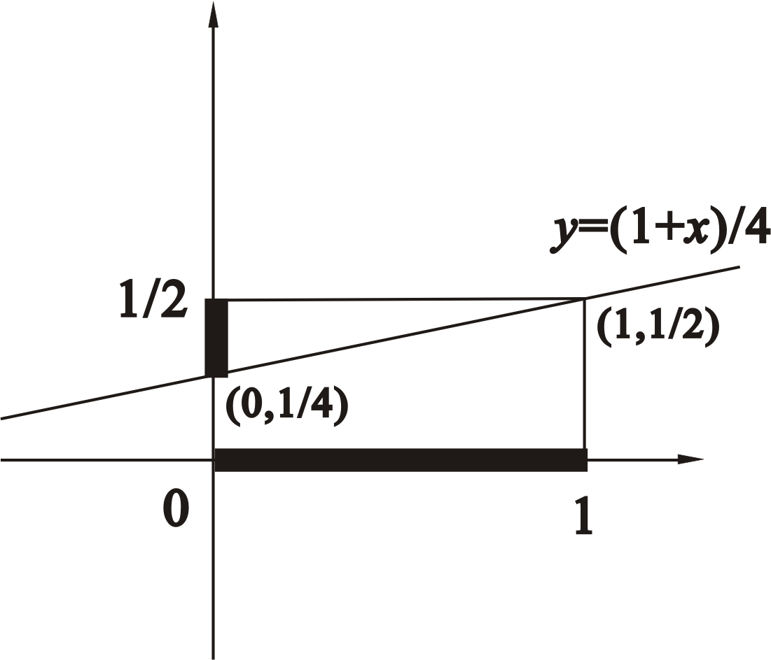
构造从A到B的双射函数(续)
实数区间之间构造双射
构造方法：直线方程
例4 A=[0,1]
B=[1/4,1/2]
构造双射 f : A→B
解
令 f : [0,1]→[1/4,1/2]
f(x)=(x+1)/4

Slide 21
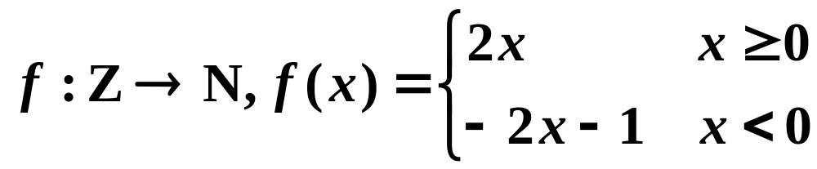
构造从A到B的双射函数(续)
A与自然数集合之间构造双射
方法：将A中元素排成有序图形，然后从第一个元素开始
按照次序与自然数对应
例5 A=Z, B=N，构造双射 f : A→B
将Z中元素以下列顺序排列并与N中元素对应：
Z：0 −1 1 −2 2 −3 3 …
↓ ↓ ↓ ↓ ↓ ↓ ↓
N：0 1 2 3 4 5 6 …
则这种对应所表示的函数是：


Slide 22
5.2 函数的复合与反函数
5.2.1 函数的复合
  函数复合的基本定理及其推论
  函数复合的性质
5.2.2 反函数
  反函数存在的条件
  反函数的性质

Slide 23
函数复合的基本定理
定理5.1 设f, g是函数, 则f∘g也是函数, 且满足
(1) dom(f∘g)={ x | x∈domf ∧ f(x)∈domg}
(2) ∀x∈dom(f∘g) 有 f∘g(x) = g(f(x))
证 先证明 f∘g 是函数.
因为 f, g 是关系, 所以 f∘g 也是关系.
若对某个 x∈dom(f∘g)，xf∘gy₁和 xf∘gy₂, 则
<x, y₁>∈f∘g ∧<x, y₂>∈f∘g
⇒ ∃t₁(<x,t₁>∈f ∧ <t₁,y₁>∈g)
∧ ∃t₂(<x,t₂>∈f ∧ <t₂,y₂>∈g)
⇒ ∃t₁∃t₂ (t₁=t₂ ∧ <t₁,y₁>∈g ∧ <t₂,y₂>∈g)
⇒ y₁=y₂
所以 f∘g 为函数.

Slide 24
证明
再证明结论 (1) 和 (2) . 任取x,
x∈dom(f ∘g)
⇒ ∃t ∃y (<x,t>∈f∧<t,y>∈g)
⇒ ∃t (x∈domf ∧ t=f(x) ∧ t∈domg)
⇒ x∈{ x | x∈domf ∧ f(x)∈domg }
任取x,
x∈domf ∧ f(x)∈domg
⇒ <x, f(x)>∈f ∧<f(x), g(f(x))>∈g
⇒ <x, g(f(x))>∈f∘g
⇒ x∈dom(f∘g)∧f∘g(x)＝g(f(x))
所以(1) 和 (2) 得证.

Slide 25
推论
推论1 设f, g, h为函数, 则(f∘g)∘h 和 f∘(g∘h)都是函数, 且
(f∘g)∘h = f∘(g∘h)
证 由上述定理和关系合成运算的可结合性得证.
推论2 设f : A→B, g : B→C, 则 f∘g : A→C, 且∀x∈A都有
f∘g(x) = g(f(x)).
证 由上述定理知 f∘g是函数, 且
dom(f∘g) = { x | x∈domf ∧ f(x)∈domg}
={ x | x∈A ∧ f(x)∈B} = A
ran(f∘g) ⊆ rang ⊆C
因此 f∘g : A→C, 且∀x∈A 有 f∘g(x) = g(f(x)).

Slide 26
函数复合的性质
定理5.2 设 f : A→B, g : B→C.
(1) 如果 f : A→B, g : B→C都是满射的, 则 f∘g : A→C也是满射的.
(2) 如果 f : A→B, g : B→C都是单射的, 则 f∘g : A→C也是单射的.
(3) 如果 f : A→B, g : B→C都是双射的, 则 f∘g : A→C也是双射的.

Slide 27
证明
(1) 任取 c∈C, 由g : B→C的满射性, ∃b∈B 使得 g(b)=c.
对于这个b, 由 f : A→B 的满射性，∃a∈A 使得 f(a)=b. 由
定理5.1 有
f∘g(a) = g(f(a)) = g(b) = c
从而证明了f∘g : A→C是满射的.
(2) 假设存在 x₁, x₂∈A使得
f∘g(x₁) = f∘g(x₂)
由合成定理有
g(f(x₁))=g(f(x₂))
因为 g : B→C是单射的, 故 f(x₁) = f(x₂). 又由于 f : A→B
也是单射的, 所以 x₁=x₂. 从而证明f∘g : A→C是单射的.

Slide 28
函数复合的性质(续)
定理5.3 设 f : A→B，则
f = f ∘I_{B}=I_{A}∘f
定理5.3 的证明可以采用集合相等的证明方法

Slide 29
反函数的存在条件及定义
定理5.4 设 f : A→B是双射的, 则f⁻¹: B→A也是双射的.
证 因为 f 是函数, 所以 f ⁻¹是关系, 且
dom f ⁻¹= ranf =B , ran f ⁻¹= domf =A,
对于任意的 x∈B, 假设有 y₁, y₂∈A 使得
<x,y₁>∈f ⁻¹∧<x,y₂>∈f ⁻¹ 成立, 则由逆的定义有
<y₁,x>∈f ∧<y₂,x>∈f. 根据 f 的单射性可得 y₁=y₂, 从而证
明了f ⁻¹是函数，且是满射的.
若存在 x₁, x₂∈B使得 f ⁻¹(x₁) = f ⁻¹(x₂)=y, 从而有
<x₁,y>∈f ⁻¹∧<x₂,y>∈f ⁻¹
⇒ <y,x₁>∈f ∧<y,x₂>∈f ⇒ x₁=x₂ 因为 f 是函数）
从而证明了f ⁻¹的单射性.
对于双射函数f : A→B, 称f ⁻¹: B→A是它的反函数.

Slide 30
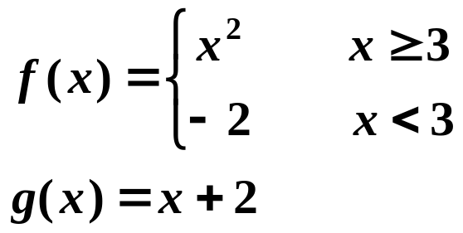
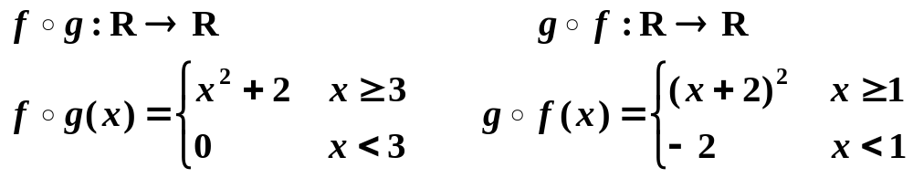
实例
例1 设 f : R→R, g : R→R
求 f ∘g, g∘f. 如果 f 和 g 存在反函数, 求出它们的反函数.
解
f : R→R不存在反函数；g : R→R的反函数是
g⁻¹: R→R, g⁻¹(x)=x−2

Slide 31
关于反函数的定理
定理5.5 设 f : A→B是双射的, 则
f ⁻¹∘f = I_{B}, f∘f ⁻¹ = I_{A}
证 根据定理5.4可知 f ⁻¹: B→A也是双射的.
由定理5.1 可知 f ⁻¹∘f : B→B, f∘f ⁻¹: A→A，且它们都
是恒等函数.
对于双射函数 f : A→A, 根据上述定理有
f ⁻¹∘f = f∘f ⁻¹ = I_{A}.

Slide 32
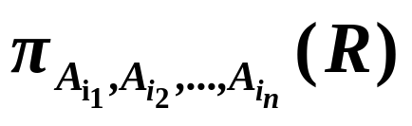

关系代数
数据库存的数据看作关系，关系是若干元组的集合，元组<A₁,A₂,…,A_{n}>代表该关系有n个属性. 实例：
<编号,姓名,年龄,地址,手机,Email>
设R与S是具有相同属性的m元关系，其中的m个属性记作
A₁,A₂,…,A_{m}，基本操作如下：
R∪S的元组既含有R的元组，也含有S的元组；
R∩S的元组是同时存在于R和S中的元组；
R−S的元组只在R中但不在S中.
投影 只选取R中属性为 的列

Slide 33
实例
编号 | 姓名 | 年龄 | 地址 | 手机 | Email
1 | 张晓光 | 34 | 科斯公司市场部 | 13520145678 | zhxg@gmail.com.cn
2 | 李明 | 50 | 融创大厦A座502 | 13341556347 | liming@hotmail.com.cn
3 | 王恒 | 43 | 求实中学 | 13124567336 | wheng@qq.com.cn
4 | 石海生 | 27 | 大华公司网络中心 | 13822253689 | shihs@hotmail.com.cn
π_{姓名,手机,Email}(R)的查询结果是选取姓名,手机,Email的列
姓名 | 手机 | Email
张晓光 | 13520145678 | zhxg@gmail.com.cn
李明 | 13341556347 | liming@hotmail.com.cn
王恒 | 13124567336 | wheng@qq.com.cn
石海生 | 13822253689 | shihs@hotmail.com.cn

Slide 34
笛卡儿积
笛卡儿积R×S是由m×n个形如<A₁,…,A_{m},B₁,…,B_{n}>的m+n元组构成的集合.
R={<1,abc>,<2,cabel>}，
S={<cabel,300,25>,<sin,190,15>,<cod,60,5>}，
R×S={<1,abc,cabel,300,25>,<1,abc,sin,190,15>,
<1,abc,cod,60,5>,<2,cabel,cabel,300,25>,
<2,cabel,sin,190,15>,<2,cabel,cod,60,5>}

Slide 35
工作流网WF_net
p₇
T₁₂
T₂
p₁
T₃
p₄
T₁₃
T₁₄
T₄
T₁₀
i•
T₁
p₂
p₅
T₈
p₈
T₉
p₉
o
T₅
T₁₁
p₃
T₆
p₆
T₇
T₁：收到论文，邀请三个评审人；
T₂,T₄,T₆ ,T₁₃：及时得到评审意见；
T₃,T₅,T₇,T₁₄：没按时收到评审意见；
T₈：汇总评审意见；
T₉：决定是否接受论文；
T₁₀：接受论文；
T₁₁：不接受论文；
T₁₂：再邀请其他评审人；

Slide 36
形式化描述
WF_net是三元组<P,T,F>，P:库所集,T:变迁集,F:流关系.
(1) P∩T=∅；
(2) P∪T≠∅；
(3) F⊆P×T∪T×P；
(4) domF∪ranF=P∪T，其中
domF={x |∃y(<x,y>∈F)}，ranF={y |∃x(<x,y>∈F)}；
(5) 存在起始库所i∈P，使得•i=∅，•i ={j |<j,i>∈F}为i 的前集；
(6) 存在终止库所o∈P，使得o•=∅，o•={j |<o,j>∈F}为o的后集；
(7) 每个结点x∈P∪T，都处在从i到o的一条路径上.

